Slide 1
6-1
扭转的概念

Slide 2
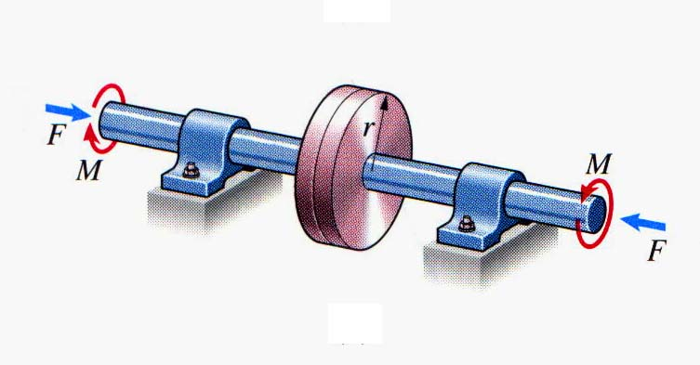
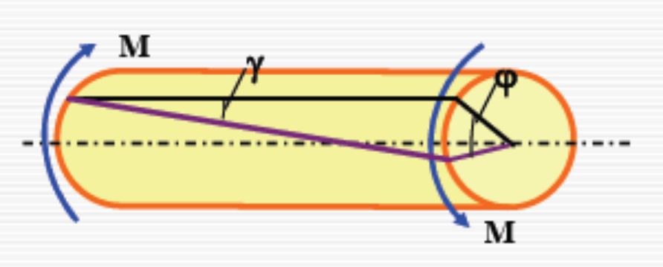
受力特点： 圆截面直杆在与杆的轴线垂直平面内的外力偶M_{e}作用下发生扭转。
变形特点： 相邻横截面绕轴线发生相对转对，杆表面的纵向线变成螺旋线。

Slide 3
§6-2
圆轴扭转时的内力

Slide 4
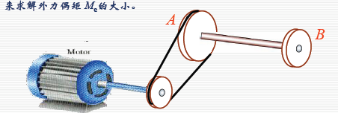
一. 传动轴的外力偶矩
工程中常用的传动轴往往仅已知其所传递的功率和转速，需要根据功率和转速求出使轴发生扭转的的外力偶矩。
已知：电动机输给AB轴的功率为P（千瓦），
AB轴的转速为n（转/分）。

Slide 5
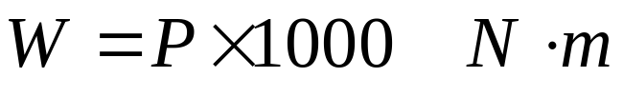
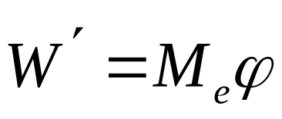
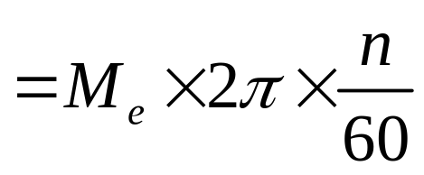
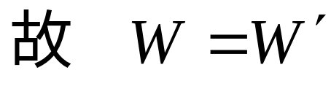
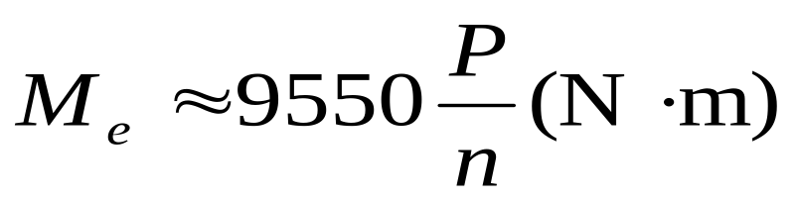
已知：电动机输给AB轴的功率为P（千瓦），
AB轴的转速为n（转/分）。
电动机每秒做功：
电动机作用在AB轴上的外力偶矩为Me：
外力偶每秒做功：

Slide 6
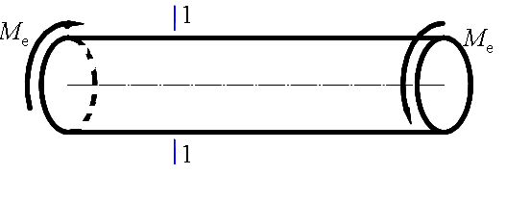

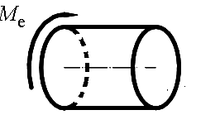
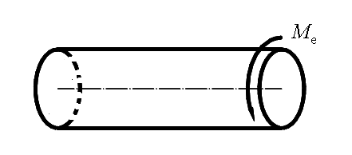

二. 扭矩及扭矩图
圆轴受扭时其横截面上的内力称为扭矩，用符号T表示。
T = M_{e}
T = M_{e}

Slide 7
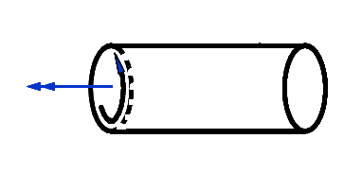
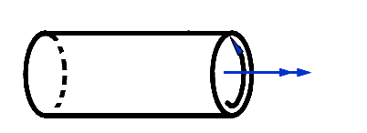

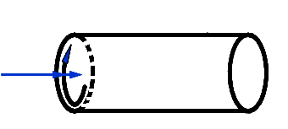
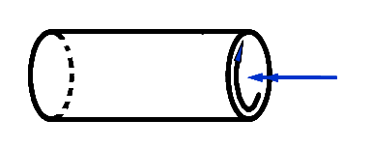
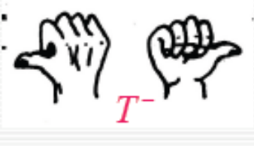
扭矩的正负可按右手螺旋法则确定
T
(+)
T
(-)
扭矩用矢量表示，矢量的方向沿截面的外法线时，符号为正，矢量的方向背离截面的外法线时，符号为负。

Slide 8
用平行于杆轴线的坐标表示横截面的位置，用垂直于杆轴线的坐标表示横截面上的扭矩，从而绘制出表示扭矩与截面位置关系的图线，称为扭矩图。
T = M_{e}
（＋）
Me
T图

Slide 9
例题 一传动轴如图所示，其转速 n =300r/min ，主动轮输入的功率为有 P1 = 500 kW 。若不计轴承摩擦所耗的功率，三个从动轮输出的功率分别为 P₂ = 150 kW 、P₃ = 150 kW及P₄ = 200 kW。试做扭矩图。
P1
P2
P3
P4
n
B
C
D
A

Slide 10




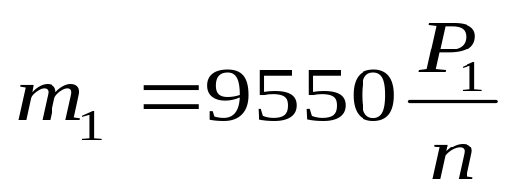
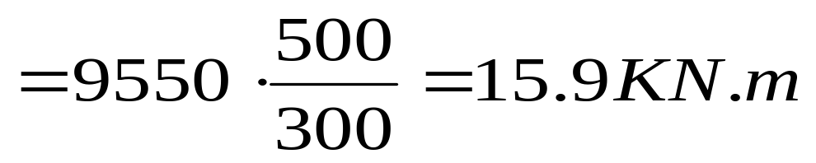
P1
P2
P3
n
P4
B
C
D
A
B
C
A
D
解: (1)计算外力偶矩

Slide 11
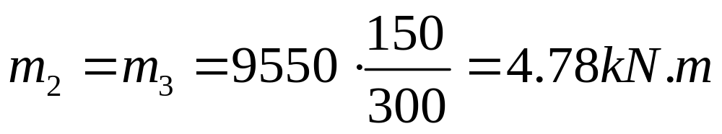
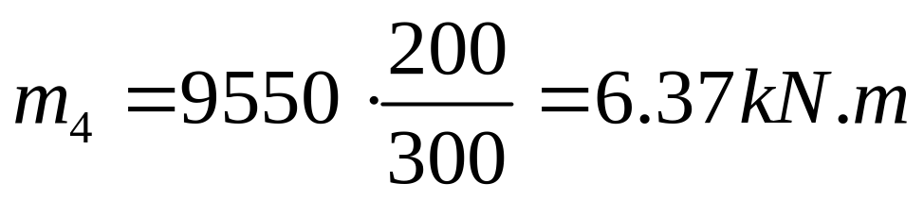
B
C
A
D

Slide 12

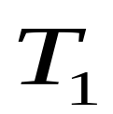
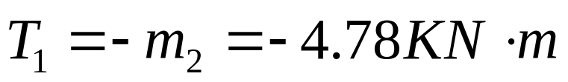
(2)计算扭矩
B
C
A
D
1
BC段：
（－）

Slide 13

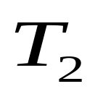
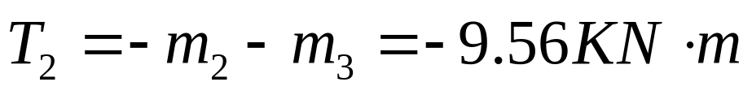

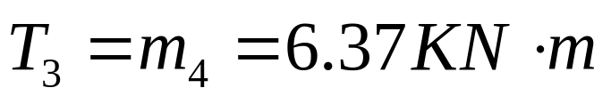
B
C
A
D
1
2
3
CA段：
（－）
AD段：
（＋）

Slide 14


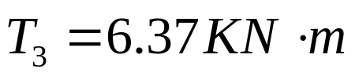
(3) 扭矩图
B
C
A
D
1
2
3
6.37
+
T图（KN.m)
4.78
9.56

Slide 15
思考：如果将从动轮D与C的位置对调，试作该传动轴的扭 矩图。这样的布置是否合理？
P1
P2
P3
P4
n
B
C
D
P1
A
P2
P4
P3
n
B
D
C
A

Slide 16

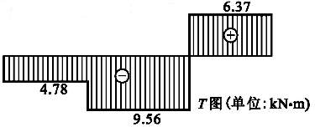
P1
P2
P3
P4
n
B
C
D
A

Slide 17

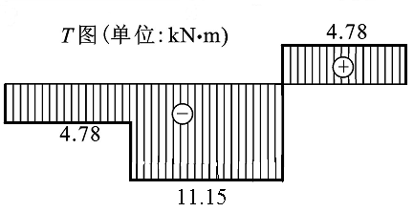
P1
P2
P4
P3
n
B
D
C
A
4.78
6.37
15.9
4.78
将从动轮D与C的位置对调，布置不合理

